Slide 1
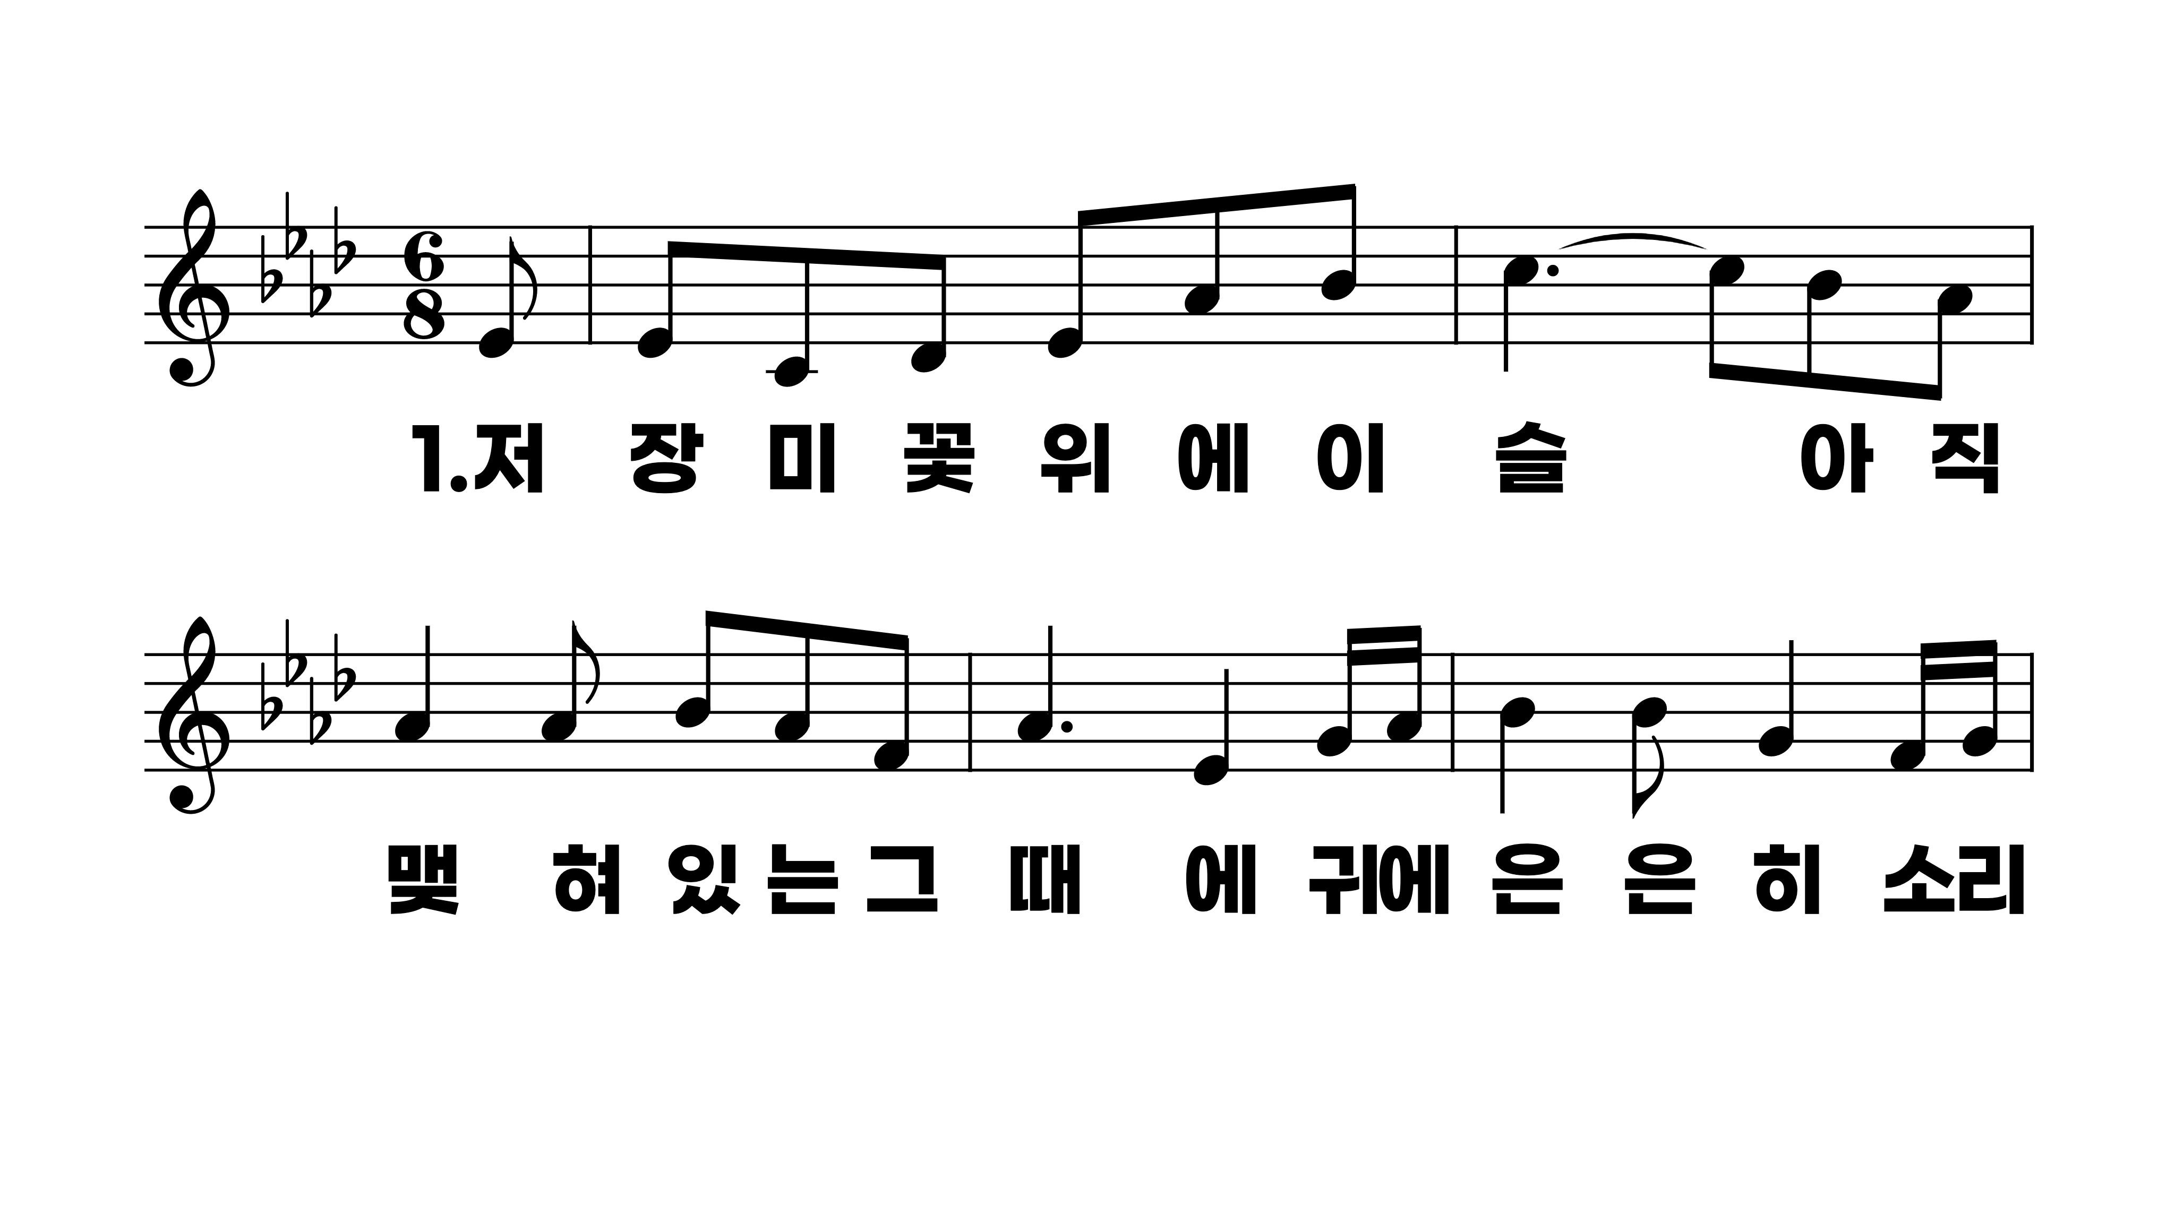
442장 저 장미꽃 위에 이슬
1.저장미꽃위
2.그청아한주
3.밤깊도록동

Slide 2
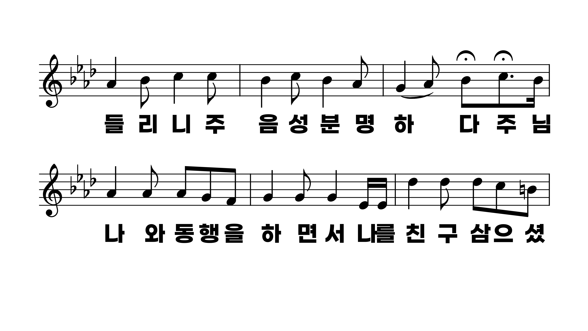
442장 저 장미꽃 위에 이슬
1.저장미꽃위
2.그청아한주
3.밤깊도록동

Slide 3
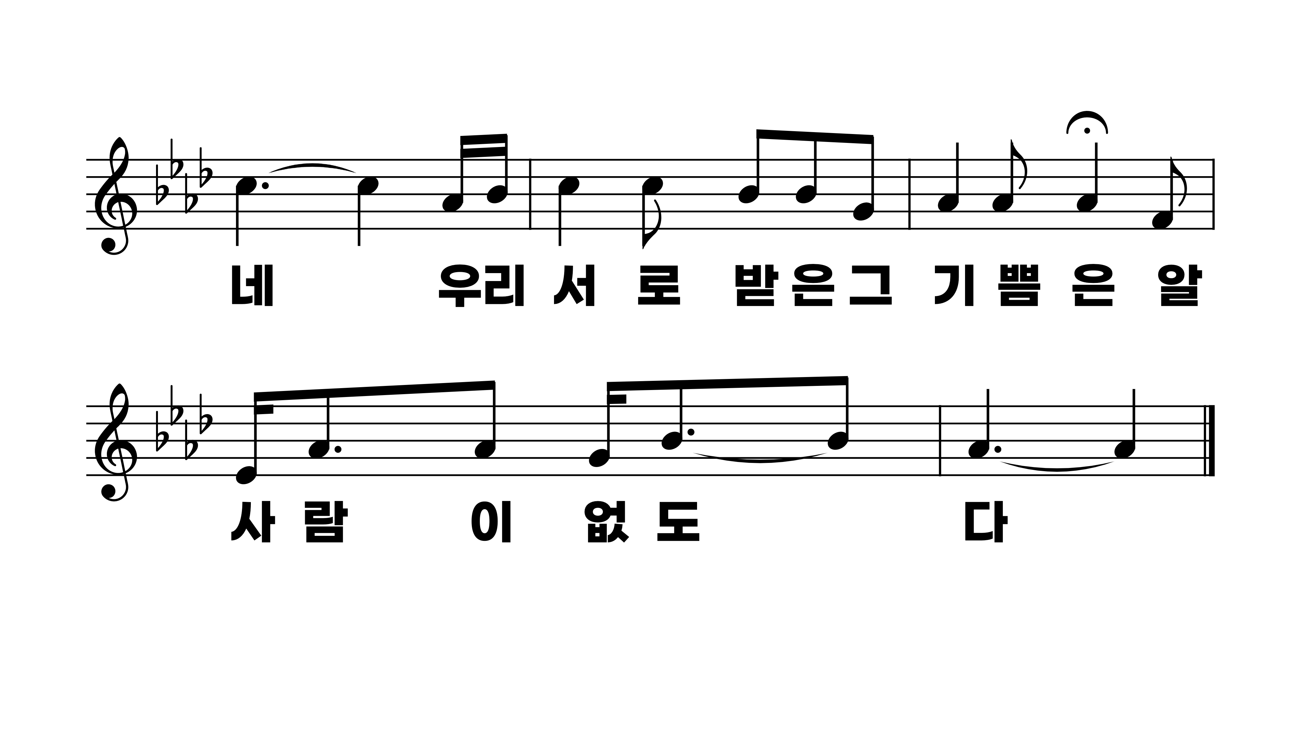
442장 저 장미꽃 위에 이슬
1.저장미꽃위
2.그청아한주
3.밤깊도록동

Slide 4
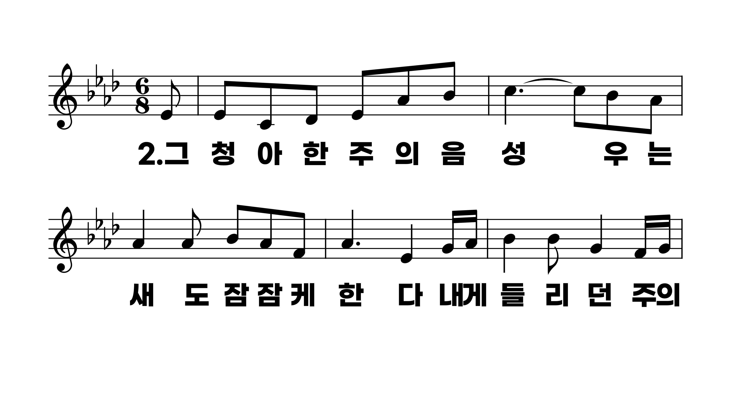
442장 저 장미꽃 위에 이슬
1.저장미꽃위
2.그청아한주
3.밤깊도록동

Slide 5
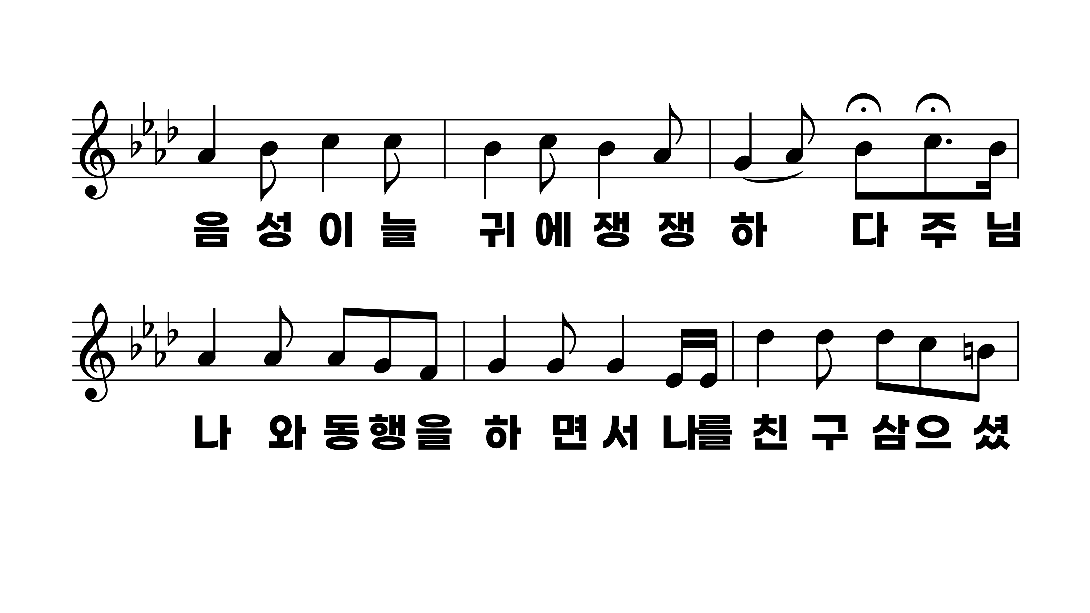
442장 저 장미꽃 위에 이슬
1.저장미꽃위
2.그청아한주
3.밤깊도록동

Slide 6
442장 저 장미꽃 위에 이슬
1.저장미꽃위
2.그청아한주
3.밤깊도록동

Slide 7
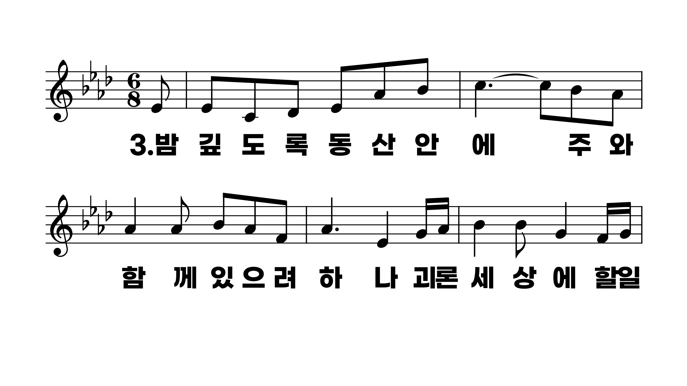
442장 저 장미꽃 위에 이슬
1.저장미꽃위
2.그청아한주
3.밤깊도록동

Slide 8
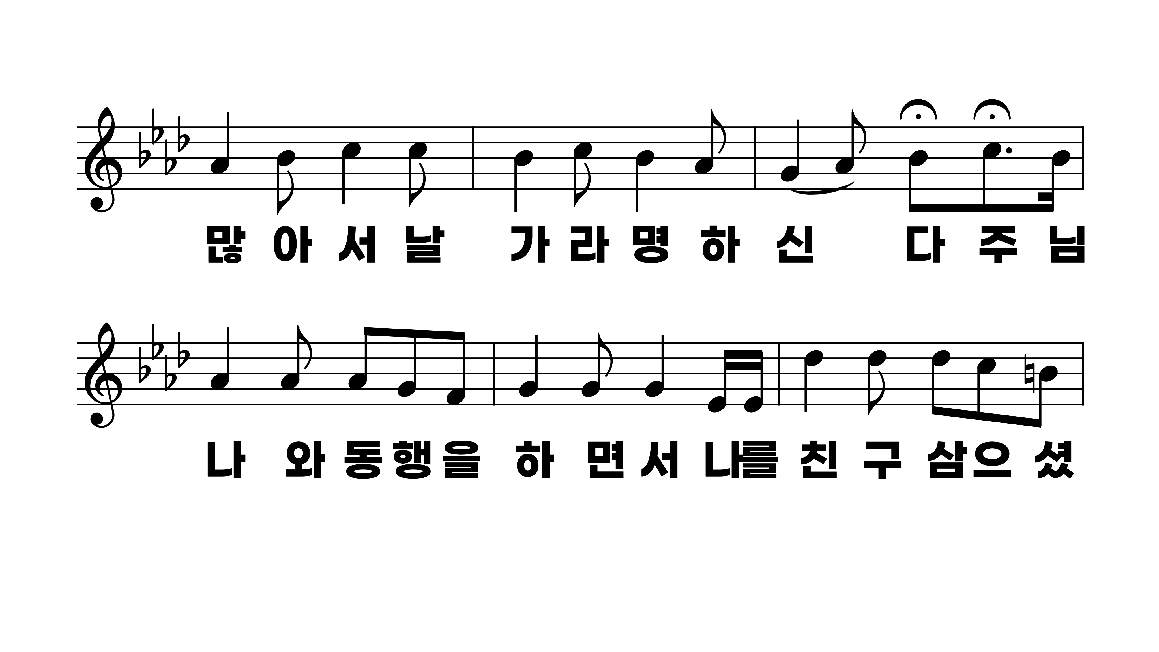
442장 저 장미꽃 위에 이슬
1.저장미꽃위
2.그청아한주
3.밤깊도록동

Slide 9
442장 저 장미꽃 위에 이슬
1.저장미꽃위
2.그청아한주
3.밤깊도록동

